Slide 1
语文 五年级 上册
第七单元复习

Slide 2
“聒”和“恬”相似，不能读成“tián”,它的意思是声音大而杂乱，使人厌烦。
生字
一、易读错字
河畔( )
榆( )树
聒噪( )
pàn
yú
guō
木桩( )
zhuāng
闲暇( )
xiá
凛冽( )
lǐn liè
袅袅( )
niǎo
嫉妒( )
jí dù
嫦娥( )
cháng é
“暇”和“假”相似，不能读成“jiǎ ”,它的意思是空闲。

Slide 3
二、易写错字
“黎”的右上部分千万不要写成“勿”，画蛇添足哟！
忧愁
寺院
黎明
晕车
幕布
愈合
油漆
旷课
怡情
纠正
免费
榕树
“漆”下面千万必要写成“水”，大家要仔细哟!

Slide 4
木桩
上涨
宝塔
树梢
闲暇
眉眼
逃逸
抛开
“逸”是半包围结构，里面是“兔”，不是“免”。书写时千万注意哟！

Slide 5
三、形近字
yùn
hūn
jūn
qī
xī
tiān
kuàng
kuò
kuàng
晕---荤---军
漆---膝---添
旷 ---扩 ---矿
yì
miǎn
tù
jiǎng
jiāng
jiǎng
zhuāng
zhuāng
zàng
逸---免---兔
桨---浆---奖
桩 --- 庄--- 脏
“桨”与“浆”十分相似，可是用法区别很大。“桨”表示划船的工具，大家用时一定要区分开哟!

Slide 6
zhǎng
zhāng
zhàng
tǎ
dā
dá
shāo
xiāo
shāo
涨--- 张--- 胀
塔---搭---答
梢---消---稍
xiá
xiá
jiǎ
mié
mèi
jiān
pāo
zhí
xiān
暇---瑕---假
眉---媚---肩
抛---执---掀
“梢”表示树枝的末端或长条形东西较细的一头。用时大家一定要与“消”、“稍”区分开哟!

Slide 7
四、多音多义字
静悄
“悄”这个字在读“qiǎo”时表示没有声音或声音很低；读“qiāo”时形容没有声音或声音很低。
qiāo
悄行动
悄
悄声细语
qiǎo
悄然落泪

Slide 8
五更
gēng
变更
“更”这个字在读“gèng”时表示愈发；再、又。其他时候都读“gēng”。
少不更事
更
更进
gèng
更加

Slide 9
累教不改
lěi
连累
“累”这个字在读“lèi”时表示疲劳、操劳、使疲劳；读“léi”时表示多余或麻烦；
其他时候读“lěi”。
累计
累
léi
累赘
劳累
lèi
累人
累了一天

Slide 10
五、巩固练习
1.选词填空
连续 陆续 继续
①我们( )跳上一只船。
②接着又看到第二只第三只。我们( )拍掌，树上就变得热闹了，到处都是鸟声，到处都是鸟影。
③爸爸( )三年获得“先进个人”的荣誉称号。
陆续
继续
连续

Slide 11
二、给画线的字选择正确的读音
窠(guǒ kē)里 扫兴( xìng xīng) 闲逸( yì miǎn )
红晕(yùn yūn ) 凛冽(liè lì) 蒙(méng měng )面
停泊(bó pō) 风一更( gēng gèng ) 聒碎( gūo shé )
浣女(huàn wán ) 嫉妒(hù dù) 累累硕果 (lěi lèi)
√
√
√
√
√
√
√
√
√
√
√
√

Slide 12
词语
一、重点词语
翩翩起舞 夜幕降临 心旷神怡 不可计数 应接不暇 面面相觑
夜幕降临(yè mù jiàng lín)：太阳下山以后，天色渐渐变黑，意味着夜晚的来临。

Slide 13
应接不暇(yìng jiē bù xiá )：暇：空闲。原形容景物繁多，来不及观赏。目前多形容来人或事情太多，应付不过来。
不可计数(bù kě jì shǔ)：形容数量很多。
翩翩起舞(piān piān qǐ wǔ)：形容轻快地跳起舞来。
多用于写数目很多，数不过来。例:秋天，我家院子里的枣树上挂满了红彤彤的枣，不可计数。

Slide 14
心旷神怡( xīn kuàng shén yí)：旷：开阔；怡：愉快。心境开阔，精神愉快。
面面相觑( miàn miàn xiāng qù)：觑：看。你看我，我看你，不知道如何是好。形容人们因惊惧或无可奈何而互相望着，都不说话。
多用于写人的表情，因惊吓或无奈互相望着，不知道该怎么说。例:董事长发了很大的火，弄得员工们面面相觑。

Slide 15
二、词语归类
1.词语从形式上进行归类:
ABB式词语:
白茫茫 笑眯眯
类似词语:
绿油油 红彤彤 黑漆漆 黄澄澄
AABC词语:
面面相觑 蒸蒸日上
类似词语:
息息相关 心心相印 昏昏欲睡

Slide 16
2.词语从内容上进行归类:
- -不-式词语:
应接不暇 坚持不懈
类似词语:
学而不厌 诲人不倦 临危不惧
描写四季景物的词语:
对于这类描写四季景物的词语，同学们要注意平时的积累，今后在写作时会大有用途。
春光明媚 烈日炎炎
秋高气爽 白雪皑皑

Slide 17
三、巩固练习
1.写出下列词语的近义词
急急匆匆--- 应接不暇---
不可计数--- 心旷神怡---
匆匆忙忙
目不暇接
数不胜数
神清气爽
2.写出下列词语的反义词
心旷神怡--- 清清晰晰---
心慌意乱
模模糊糊

Slide 18
2.丽丽想描写四季的景物，但是由于她积累的四字词语较少，大家来帮帮她。
写春季的有:
春暖花开 百花争艳
写夏季的有:
烈日当空 骄阳似火
写秋季的有:
硕果累累 秋高气爽
写冬季的有:
冰天雪地 风号雪舞

Slide 19
句子
一、排比句
大的,小的，花的，黑的，有的站在树枝上叫，有的飞起来，有的在扑翅膀。
三个“有的”组成了一组排比句，从不同角度写了鸟的姿态，如:“大、小”写外形；“花、黑”写颜色；“叫、飞、扑”写动态。这样会让我们感到一幅百鸟和鸣的画面出现在眼前。

Slide 20
二、设问句
“谁?”我们都吃惊了。
这是一个设问句，这样写有利于下面奶奶对于故事的讲解，使故事更顺利地进行下去。同时也吸引我们有兴趣地读下去。

Slide 21
三、拟人
一只画眉鸟飞了出来，被我们的掌声一吓，又飞进了叶丛，站在一根小枝上兴奋地叫着，那歌声真好听。
这里运用拟人的修辞手法，不但突出了鸟鸣的悦耳，而且让我们体会到作者对画眉鸟的喜爱之情。

Slide 22
四、比喻句
我们都走近去，不知道那个满圆去哪儿了，却疑心这骨朵儿是繁星儿变的。
将桂花骨朵比作天上的繁星，既写出了桂花的亮丽，也暗示只有在月光的照射下，桂花才有这般美丽的模样。

Slide 23
五、重点句子
春天最美是黎明。
夏天最美是夜晚。
秋天最美是黄昏。
冬天最美是早晨。
这几句话分别是每一段的中心句。概括说明了本段要讲的内容，这样写让我们一目了然。

Slide 24
“似乎每一片绿叶上都有一个新的生命在颤动” 中的“似乎”能不能去掉?为什么?
不能去掉。因为这是作者对榕树生命力的感觉,并非真的如此。

Slide 25
昨天是我的眼睛骗了我，那“鸟的天堂”的确是鸟的天堂中啊!第一个“鸟的天堂”加引号，第二个鸟的天堂没加引号。为什么?
第一个加引号指的是那棵大榕树，表示一种特定称谓。第二个不加引号指的是作者看了被人们誉为的“鸟的天堂”的大榕树后，感觉是真正的鸟的天堂。

Slide 26
六、巩固练习
1.句子乐园。
①“夕阳斜照西山时，动人的是点点归鸦急急匆匆地朝窠里飞去。”作者触景生情，看到点点归鸦急急匆匆地朝窠里飞去，可能会想到( )，想( )。
②“噢，月亮竟是这么多:只要你愿意，它就有了哩。”“噢”要用 ( )的语气来读，“月亮”在这里指的是( )。这句话的意思是( )
故乡
亲人
惊讶
美好的事物
只要你去发现，美无处不在。

Slide 27
2.按要求写句子。
①我们又把船在树下泊了片刻。
( 改为“被”字句 )
船又被我们在树下泊了片刻。
②那翠绿的颜色，明亮地照耀着我们的眼睛。
( 改为“被”字句 )
我们的眼睛被那翠绿的颜色，明亮地照耀着。

Slide 28
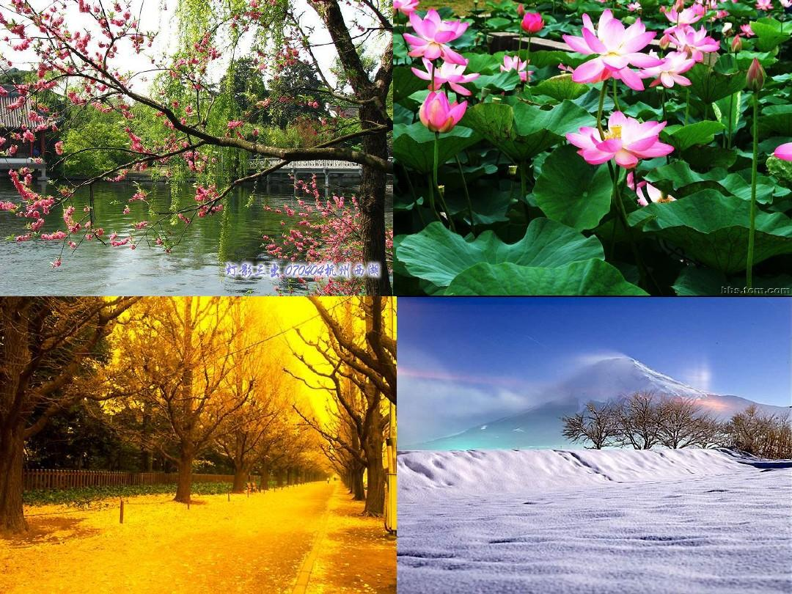
22.四季之美
知识点
时间
本文是按( )顺序来写的。在写每个季节的时候，先用一个句子概括这个季节的特点,这个句子叫作( )。在写夏季时，写出( )时的动态美。
中心句
萤火虫飞行

Slide 29
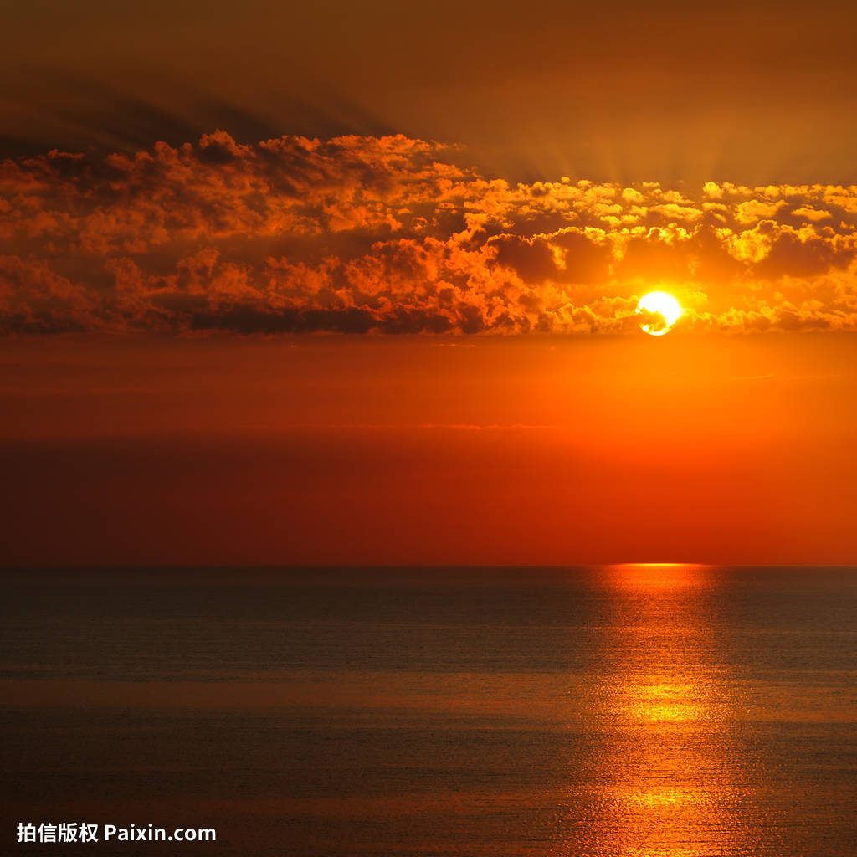
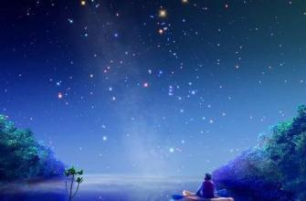
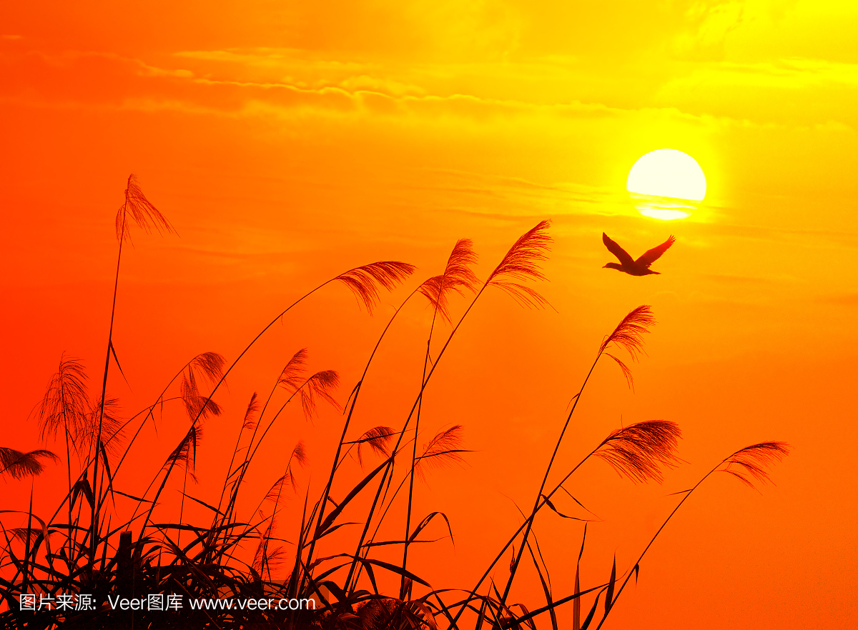
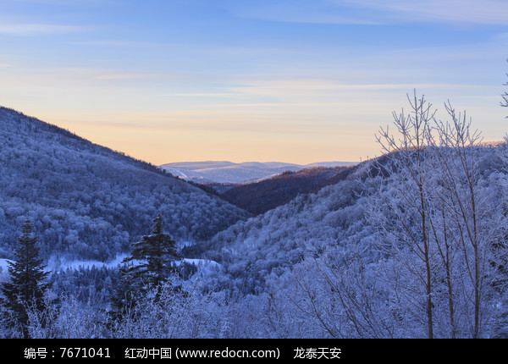
春天最美:
黎明
夏天最美:
夜晚
秋天最美:
黄昏
冬天最美:
早晨

Slide 30
二、读下面的句子， 联系上下文，体会其中的动态描写。
1.即使是蒙蒙细雨的夜晚，也有一两只萤火虫，闪着朦胧的微光在飞行，这情景着实迷人。
蒙蒙细雨的夜晚，一只两只萤火虫在雨雾中飞行，朦胧的微光闪动着，给人以朦胧美。

Slide 31
2.夕阳斜照西山时， 动人的是点点归鸦急急匆匆地朝窠里飞去。
夕阳西下时，归鸦急急匆匆地往家赶，就像人到了傍晚也要回家一样，看鸦归窠，让人想起回家的温馨画面，的确动人。

Slide 32
3.成群结队的大雁，在高空中比翼双飞，更是叫人感动。
大雁不是一只两只，而是成群结队在空中飞，它们的团结精神让人感动。

Slide 33
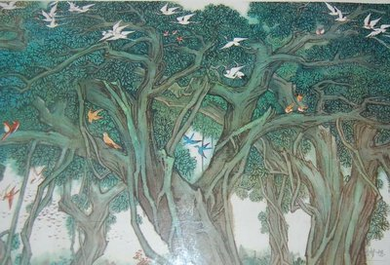
23.鸟的天堂
一、本文写了榕树的静态美:( )、( )( )、( )还写了鸟的动态美:( )，
( 、 、 )。这是一种动静结合的写作方法，以静写动，以动衬静，给人以栩栩如生的画面。
干:不可计数
枝:枝上生根
根:直垂地面
叶:生机勃勃
多 :
到处是鸟声、鸟影
欢：
叫 飞 扑

Slide 34
二、理解句子
1.那翠绿的颜色，明亮地照耀着我们的眼睛，似乎每一片绿叶上都有一个新的生命在颤动。
“照耀”原意指“强光照射”，用在这里极为传神地表现出大榕树叶子绿的鲜亮，让我们感受到大榕树的生命力极其旺盛。

Slide 35
2.一部分树枝垂到水面，从远处看就像一株大树卧在水面上。
“卧”字形象生动地写出了从远处看到的榕树的姿态。

Slide 36
24.月迹
月迹
一、本文以( )为写作线索，讲了( )、( )( )。说明了童心的可爱与单纯，也告诉人们人人都可以拥有美，美属于每个人。
盼月
寻月
议月

Slide 37
二、理解句子
噢，月亮竟是这么多:只要你愿意,它就有了哩。”
1.句中的 “噢”表达的意思是( )。
A.出乎意料,流露出惊喜之情
B.回答的声音，流露出惊喜之情
C.知道了答案,流露出惊喜之情
A

Slide 38
惊喜
2.这句话表达了( )之情，应该用( )的语气来读。
3.句中的“它”能改成你”吗?为什么?
4.你是怎样理解这句话的?
好奇和惊喜
不能，“它”指的是眼睛，亮，改了就不符合原意。
这句话说明了生活中不是缺少美，而是缺少发现美的眼睛，只要你愿意去发现，美无处不在，希望无处不有。

Slide 39
三、巩固练习
1.下面的句子描写的是哪个季节?请选择。
春 夏 秋 冬
①火与雪动静之美。( ) ②“物动”之美。( )
③“色变”之美。( ) ④“光感相映”之美。( )
冬
秋
春
夏

Slide 40
2.按文中内容填空。
多
①“大的,小的，花的，黑的”这是写了鸟的( )，“有的……有的……有的……”是写了鸟的( )
②“昨天我的眼睛骗了我。”这句话的意思是昨天不是 ( ) ,而是( )。
欢快
鸟的天堂
一棵榕树

Slide 41
③最后一句话第一个“鸟的天堂”加了引号是因为( );第二个没有加引号是因为( )
(把字母填在括号里)
A.对大榕树的称呼
B.这的确是鸟栖息的好地方，是作者由衷的赞叹
A
B

Slide 42
积累背诵
一、背诵课文
按课文内容填空。
春天最美是( )。东方一点儿一点儿泛着( )
色的天空，染上微微的( )，飘着红紫红紫的( )。
冬天最美是( )。落雪的早晨当然( )，就是
在遍地( )白霜的早晨，或是在无雪无霜的凛冽的( )，也要生起熊熊的( )。
黎明
鱼肚
红晕
彩云
早晨
美
铺满
清晨
炭火

Slide 43
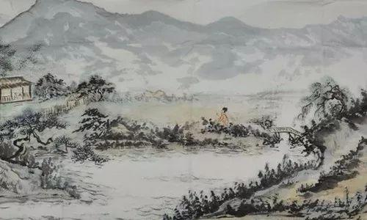
二、古诗
《山居秋暝》
[ 唐 ]王维
( )新雨后,( )晚来秋。 ( )松间照,( )石上流。
竹喧( )浣女，莲动( )渔舟。 ( )春芳歇,( )自可留。
空山
天气
明月
清泉
归
下
随意
王孙

Slide 44
1.注释
暝：日落时分，天色将晚。 浣女：洗衣物的女子。
歇：尽。王孙：原指贵族子弟，此处指诗人自己。
2.概括主题
描写了山居新雨后，秋天傍晚时的景象，表达了诗人高洁的情怀和对理想境界的追求，表现出诗人洁身自好的品格。

Slide 45
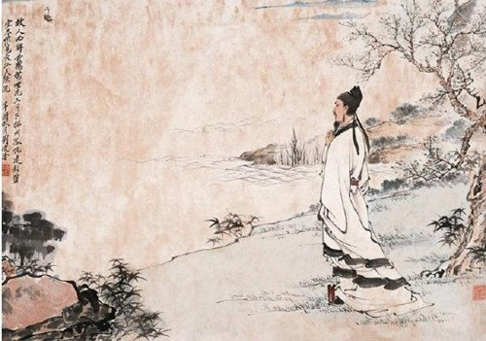
3.作者介绍
王维，唐代诗人。字摩诘。后官至尚书右丞，故亦称王右丞。诗与孟浩然齐名，并称“王孟”。著名诗集《王右丞集》。

Slide 46
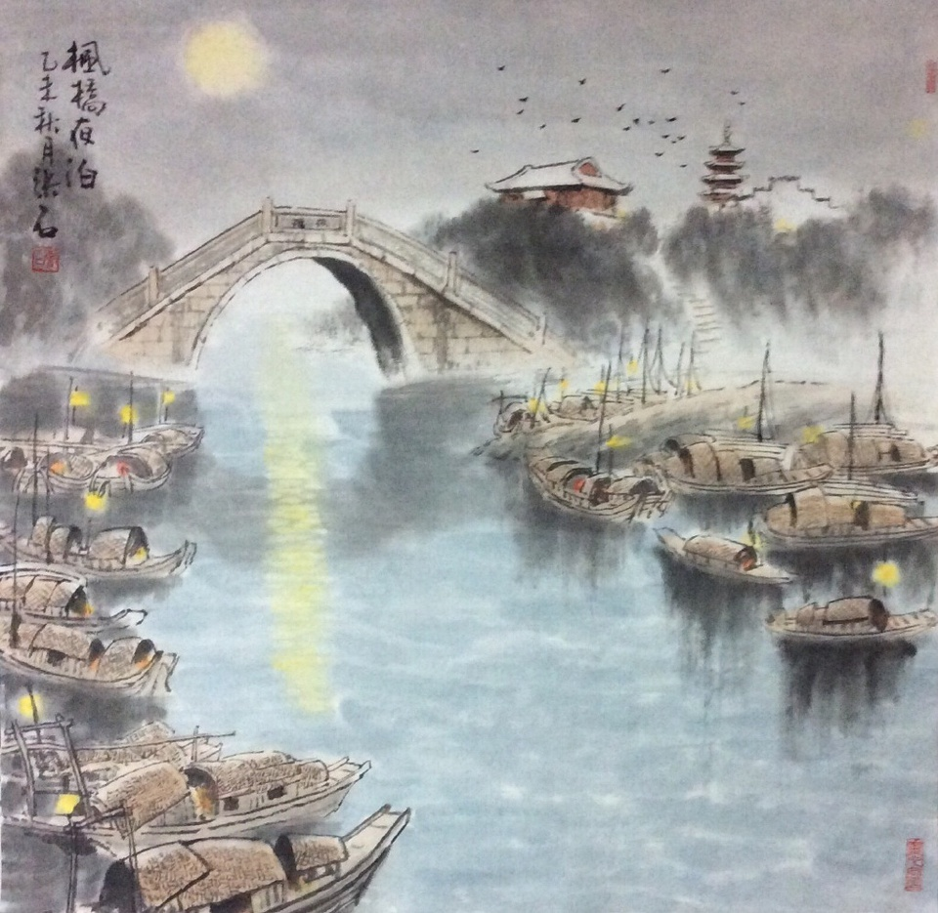
张继,字懿(yì）孙，唐代诗人。
枫桥夜泊
[ 唐 ]张继
( )乌啼霜满天，
( )渔火对愁眠。
姑苏( )寒山寺，
夜半( )到客船。
月落
江枫
城外
钟声

Slide 47
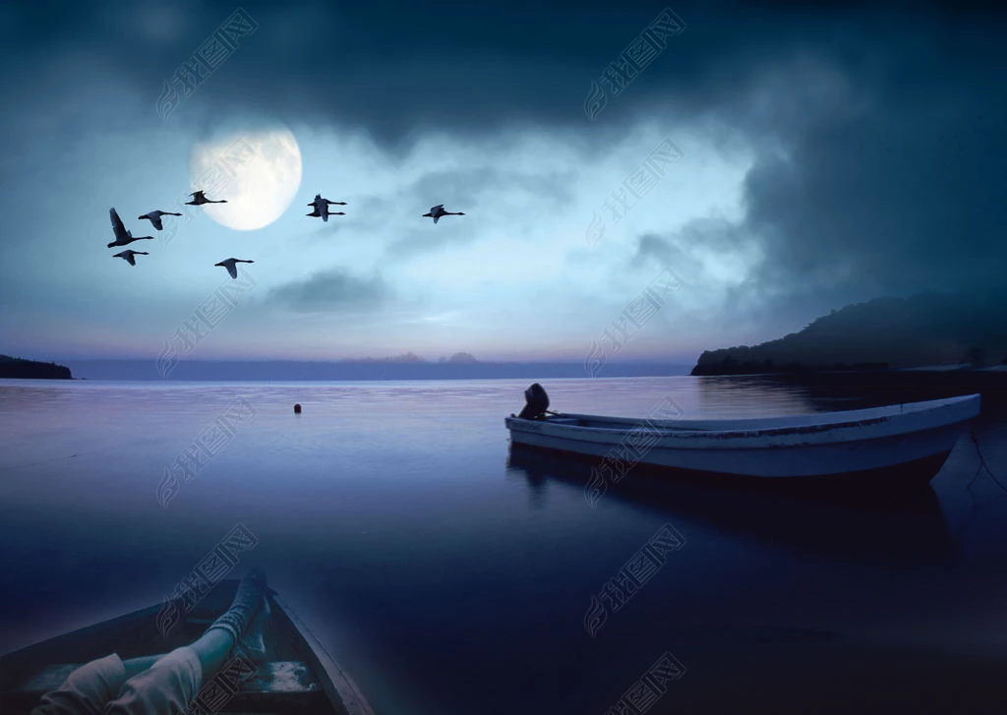
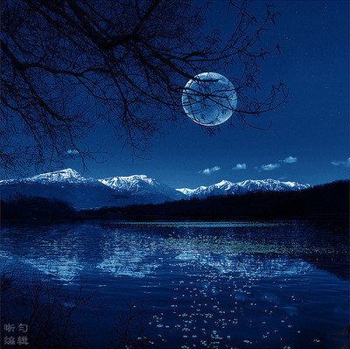
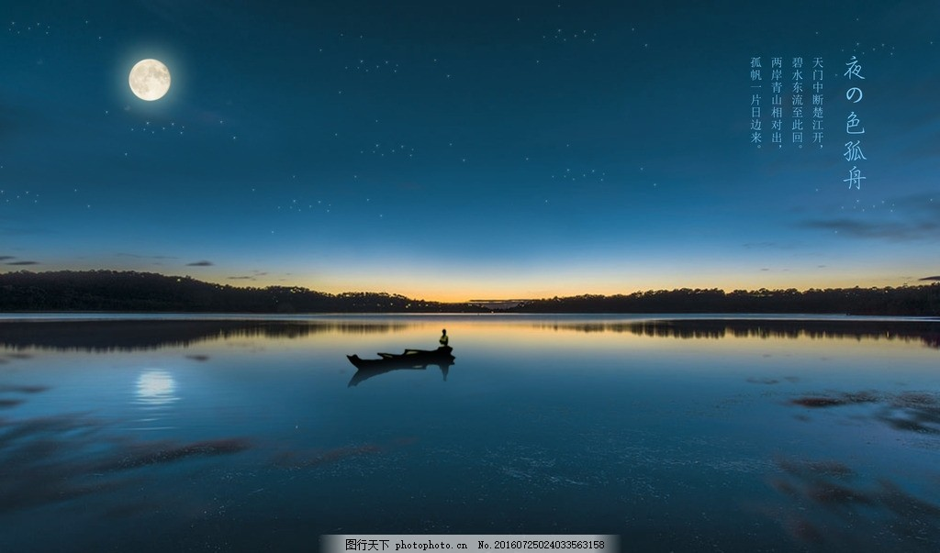
月落乌啼
霜天寒夜
江枫渔火
孤舟客子

Slide 48
1.注释
枫桥：在今江苏苏州。
夜泊：夜间把船停靠在岸边。
姑苏：苏州的别称，因苏州有姑苏山而得名。
寒山寺：在枫桥附近的一座寺庙，相传唐代僧人寒山曾住于此。

Slide 49
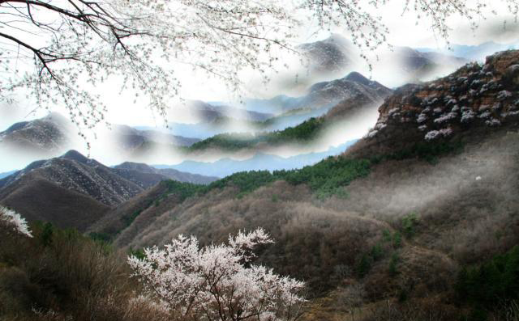
长相思
纳兰性德 (清)
( )一程，( )一程，身向( )那畔行，( )千帐灯。
( )一更，( )一更，聒碎( )梦不成，( )无此声。
山
水
榆关
夜深
风
雪
乡心
故园

Slide 50
3.注释
程：道路、路程，山一程、水一程，即山长水远。
榆关：即今山海关，在今河北秦皇岛东北。
那畔：那边，这里指关外。
聒（guō）：声音嘈杂，这里指风雪声。
4.概括主题
这首词描写了远行的将士们在风雪夜中不能入眠,引发对家乡及亲人的思念。全词在叙事的同时流露出作者强烈的羁旅怀乡之情。

Slide 51
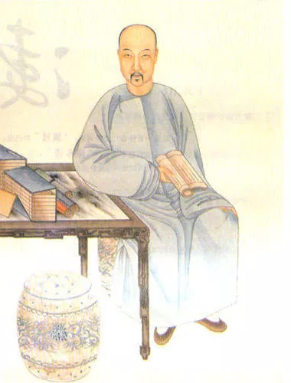
3.作者介绍
纳兰性德（1655－1685），满洲人，字容若，号楞伽山人，清代最著名词人之一。其诗词“纳兰词”在清代以至整个中国词坛上都享有很高的声誉，在中国文学史上也占有光彩夺目的一席。

Slide 52
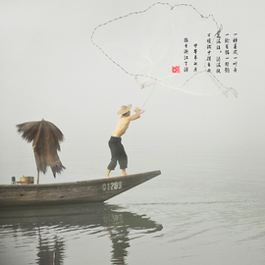
三、日积月累
《渔歌子》
(唐)张志和
( )山前白鹭飞，
( )流水鳜鱼肥。
( )箬笠，( )蓑衣，( )细雨不须归。
西塞
桃花
青
绿
斜风

Slide 53
1.诗文意思
白鹭在西塞山前自在地飞翔，桃花盛开，江水猛涨，这时节鳜鱼长得正肥。
渔父戴青箬笠，穿绿蓑衣，在斜风细雨中乐而忘归。
2.主题思想
全诗着色明丽，用语活泼，生动地表现了渔父悠闲自在的生活情趣。这首词就借表现渔父生活来表现自己隐居生活的乐趣。

Slide 54
四、知识拓展
仿照例句把事物写具体。
例:夕阳西下，乌鸦归窠。
夕阳斜照西山时， 动人的是点点归鸦急急匆匆地朝窠里飞去。
所谓写具体，即抓住细节；动静结合；运用适当的修辞手法。这里作者就用了拟人的修辞手法，用了“急急匆匆”，把乌鸦飞窠写具体了。

Slide 55
1.眼前是一条清澈的小河。
眼前是一条清澈的小河。透过这条小河，仿佛可以看见一整个世界，河中映出了草垛的影子，树的影子和桥的影子。蓝蓝的天倒映在小河里，就像给小河铺上了一条蓝蓝的毯子。

Slide 56
2.清晨，天空中布满了乌云。
清早，天空中布满了阴云，黑沉沉的，阴森森的。阴云在天空中，就像翻起的波浪，滚动着，互相纠缠着。那云越来越厚，颜色也越来越深，一场暴雨马上就要来临了。

Slide 57
五、巩固练习
1.根据课文内容填空
①《山居秋暝》中以动衬静、声色相间的句子是“( )”，作者用清新自然的笔调勾画出一幅有声( )、有色( )、有动( )、有静( )的幽静雅致的山间月夜图。
明月松间照，清泉石上流
泉声
青松
泉流
月照

Slide 58
②《枫桥夜泊》一、二句写的是诗人( )的景色，三四句写的是诗人( )的声音，抒发了诗人在旅途中( )的思想感情。
③《长相思》是一首( )而不是诗，长相思是( )。山一程，水一程，表( )。
风一更，雪一更，表示( )。
看到
听到
孤寂忧愁
词
词牌名
路途遥远、行程艰辛
风雪交加、环境恶劣

Slide 59
④《渔子歌》表现渔夫悠闲自得的句子( ),( )( )。
青箬笠
绿蓑衣
斜风细雨不须归
2.将下列句子写具体。
小狗在公园的草坪上玩耍。
小狗在公园的草坪上玩耍。它的前脚夹着小草。像是捧着心爱的宝物,不时地还放在鼻子上闻一闻。一会儿，小狗仰起头来，四脚朝天，头左右摇摆，好像在体验草坪的舒量。偶尔有只蝴蝶飞过,它会迅速地爬起来去追赶，没有追上，也不气馁。

Slide 60
4.判断正误，在正确题号后面的括号里画“√”
⑴ “即使是蒙蒙细雨的夜晚，也有一只两只萤火虫，闪着朦胧的微光在飞行。”写的是动态美。( )
⑵秋天,最美的时间是黄昏,最美的景物有归鸦、大雁、风声、虫鸣。( )
⑶ “大多变成了一堆白灰，这未免令人有点扫兴”，表现出作者对冬季的厌恶之情。( )
√
√

